Slide 1

PČ_018_Anděl
Registrační číslo projektu: CZ.1.07/1.1.38/02.0025
Název projektu: Modernizace výuky na ZŠ Slušovice, Fryšták, Kašava a Velehrad
Tento projekt je spolufinancován z Evropského sociálního fondu a státního rozpočtu České republiky.
Autor: Mgr. Petra Zdráhalová
Škola: Základní škola Fryšták, okres Zlín, příspěvková organizace

Slide 2
Anotace:
Digitální učební materiál je určen pro poznávání a chápání principů dekorativní tvorby , řazení prvků ve vztahu k tvaru, materiálu a funkci
Materiál rozvíjí tvořivost a zručnost při práci
Je určen pro předmět Pracovní činnosti a 5. ročník
Tento materiál vznikl jako doplňující materiál k předmětu Pracovní činnosti na 1. st. ZŠ

Slide 3
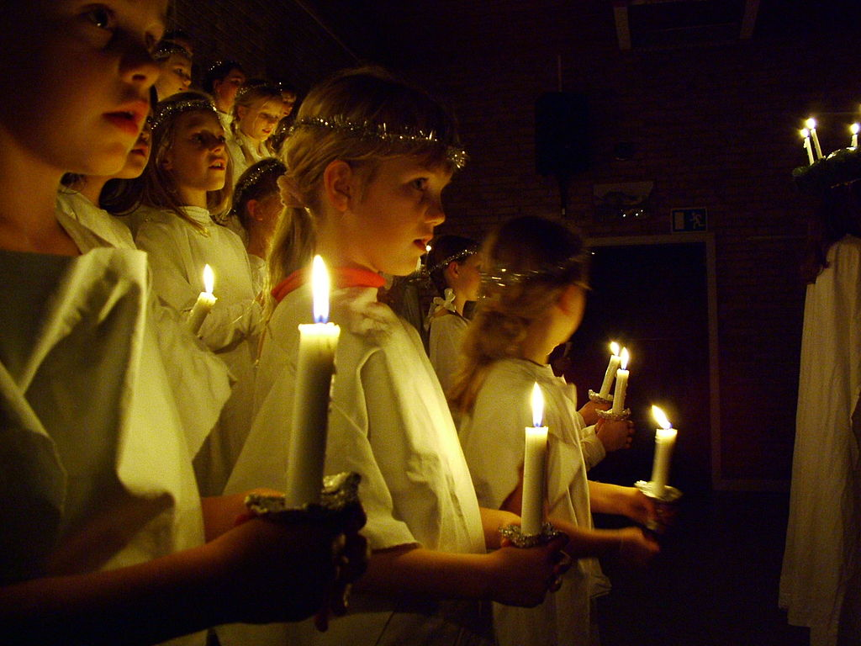

Malí andělíčci…

Slide 4
Kdo je anděl?
Anděl je mýtická nadpřirozená duchovní bytost, která by měla být podřízena Bohu či bohům a sloužit jako posel mezi lidmi a bohy.
V původním hebrejském významu byl anděl prostě „posel“. V pozdním židovství – a jeho prostřednictvím i v křesťanství – se pak tento pojem přetvořil v pojem bytosti duchovního řádu, která slouží jako prostředník mezi Bohem a člověkem.

Slide 5
Anděl
Anděl je také symbolem dobra, naděje lásky a také Vánoc.
Náš anděl je velmi pěkný a poslouží nám jako dekorace k blížícím se vánočním svátků. Jeho výroba je velmi snadná a nenáročná na materiál. Výsledek opravdu stojí za to a děti samy jsou překvapeny jeho krásou.

Slide 6
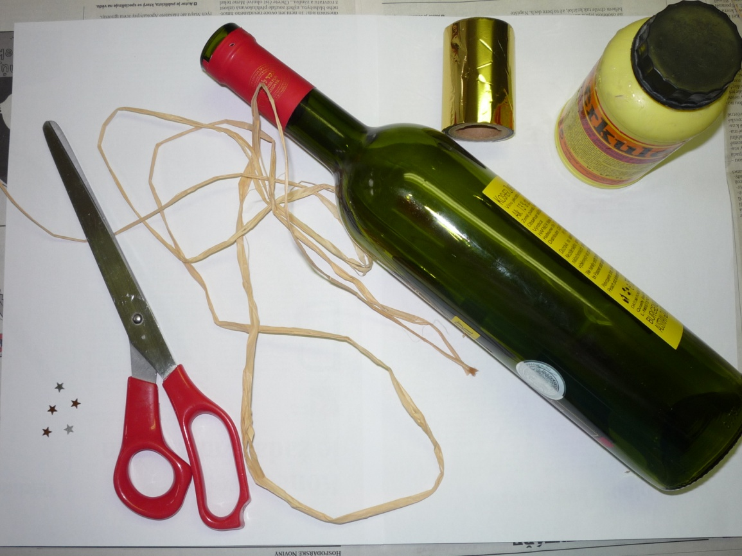

1. Připravíme si: láhev od vína, piva nebo i menší, lepidlo Herkules, nůžky, přírodní lýko, třpytky, stříbrné nebo zlaté umělé mašle, kancelářský papír A4 a noviny.

Slide 7
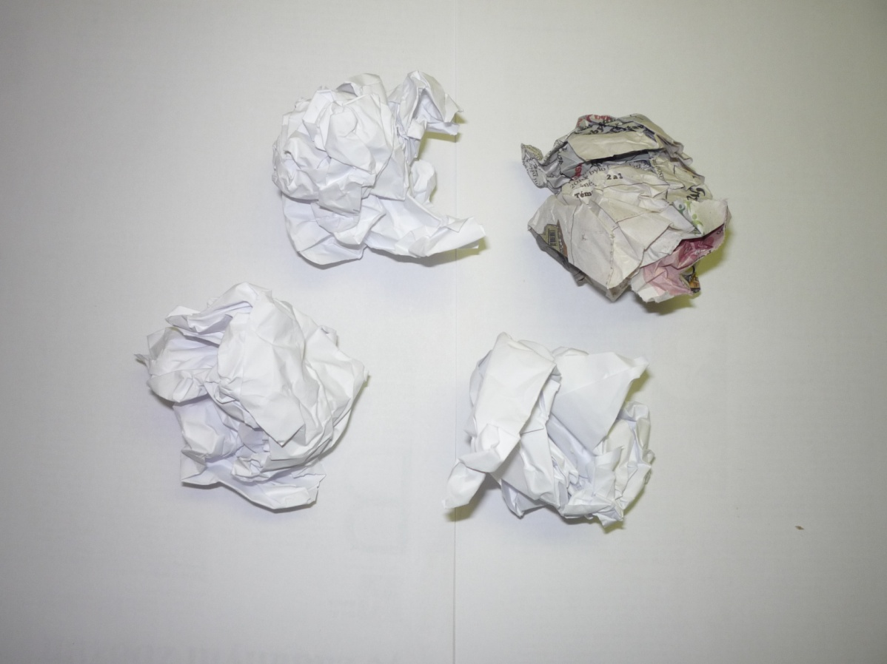
2. Zmačkáme 4 kancelářské papíry a jeden list novin do tvaru koule.

Slide 8
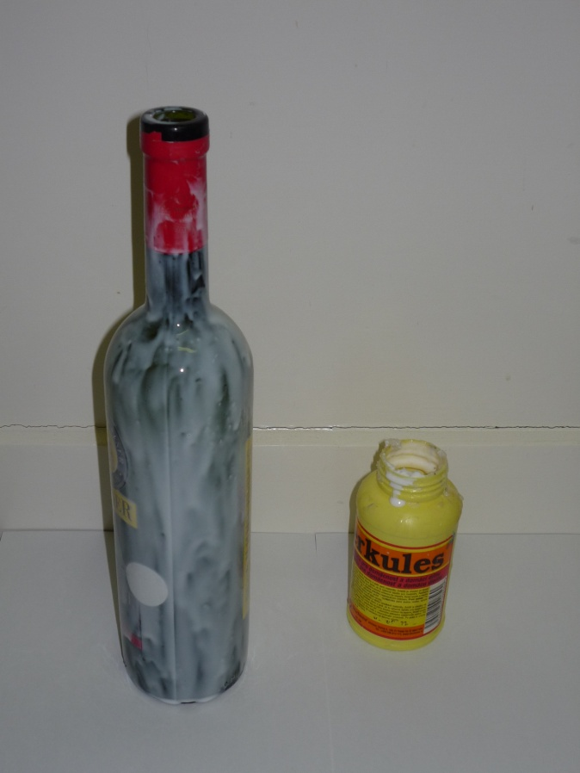
3. Láhev pečlivě potřeme vrstvou lepidla Herkules.

Slide 9
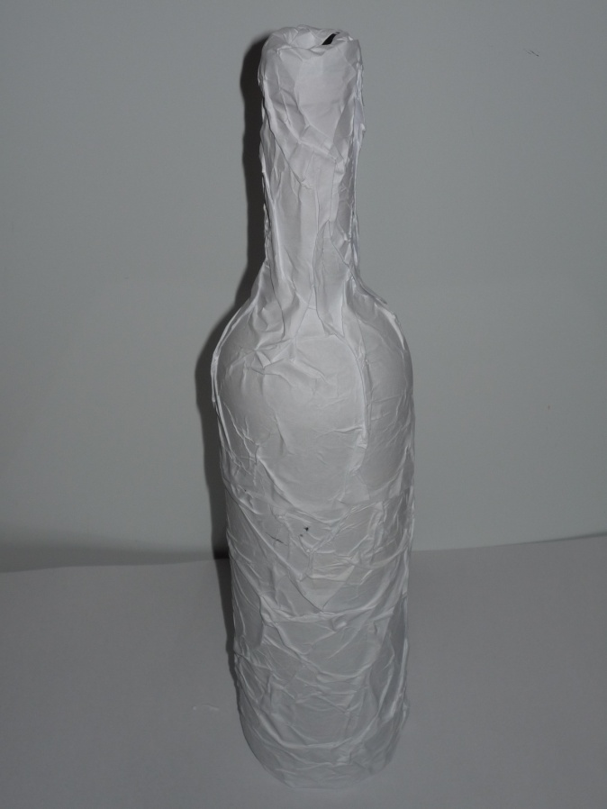
4. Zmačkané papírové koule rozložíme a polepíme jimi pečlivě celou láhev, záhyby a nerovnosti ponecháváme záměrně.

Slide 10
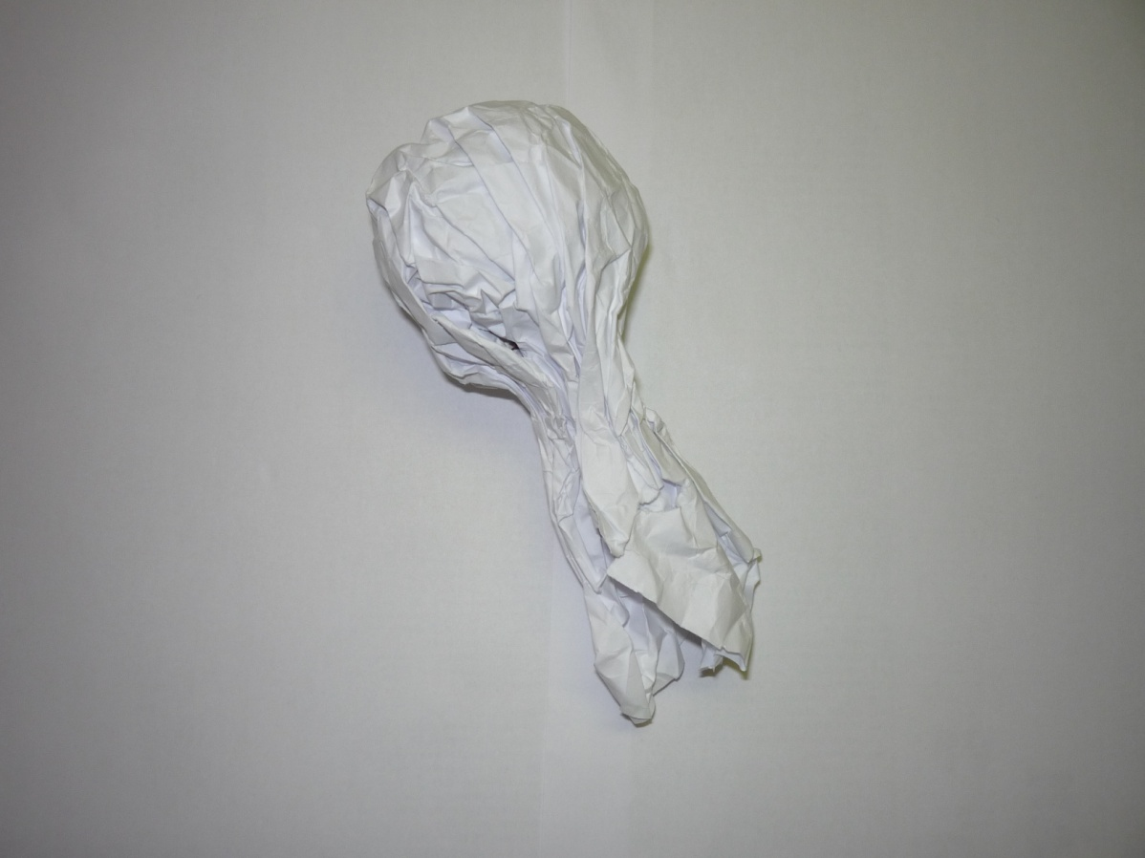
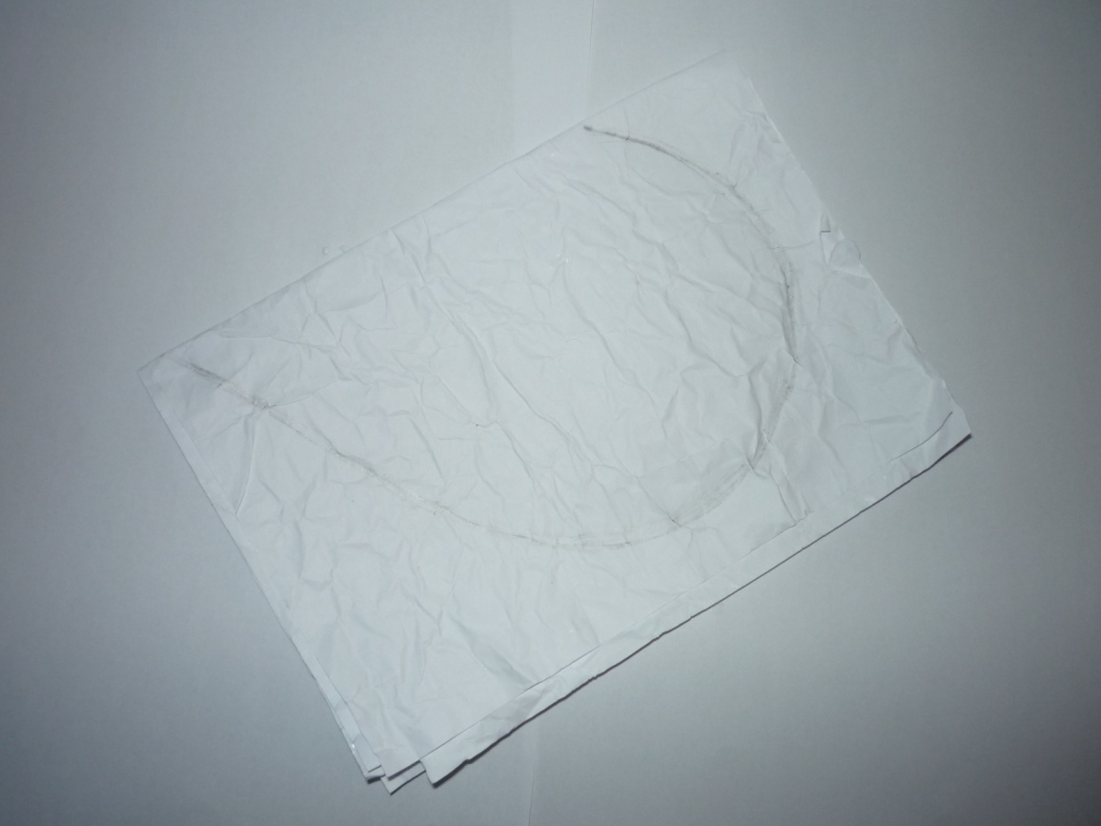
4. Zmačkanou novinovou kouli vložíme do rozloženého zmačkaného kancelářského papíru a vytvarujeme hlavu.
5. Další dva bílé zmačkané papíry rozložíme, přilepíme k sobě , přeložíme a namalujeme tvar srdce – to budou křídla.

Slide 11
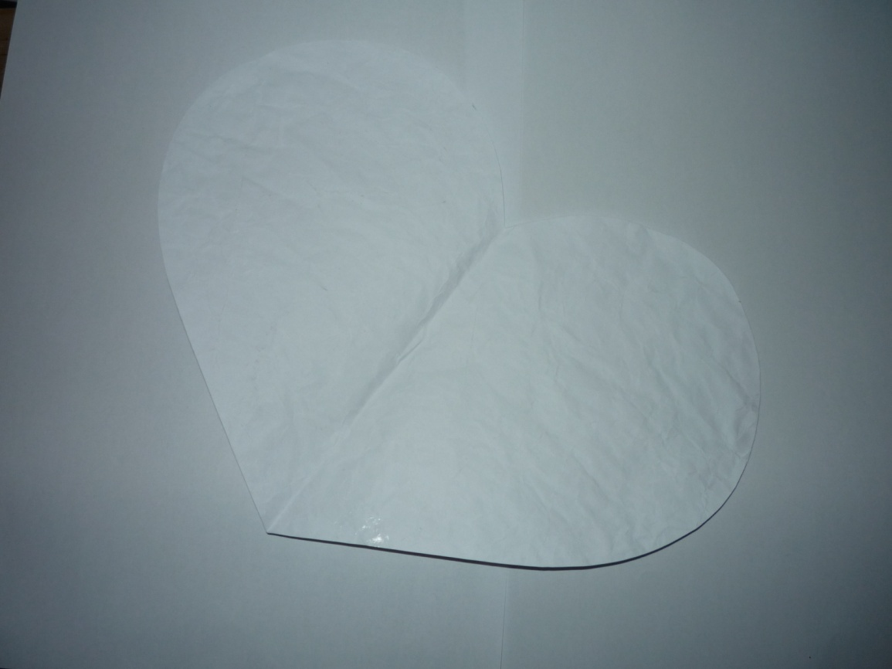
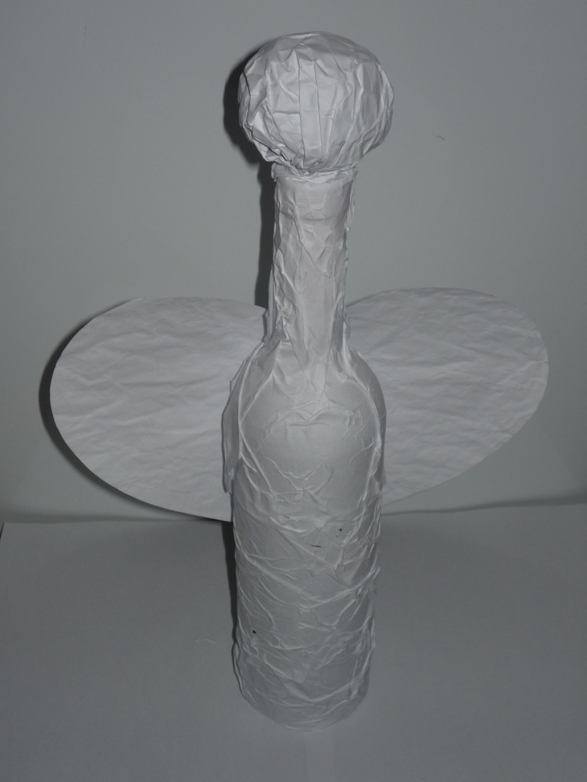
6. Křídla vystřihneme a přilepíme na láhev, hlavu vsuneme do hrdla láhve.

Slide 12
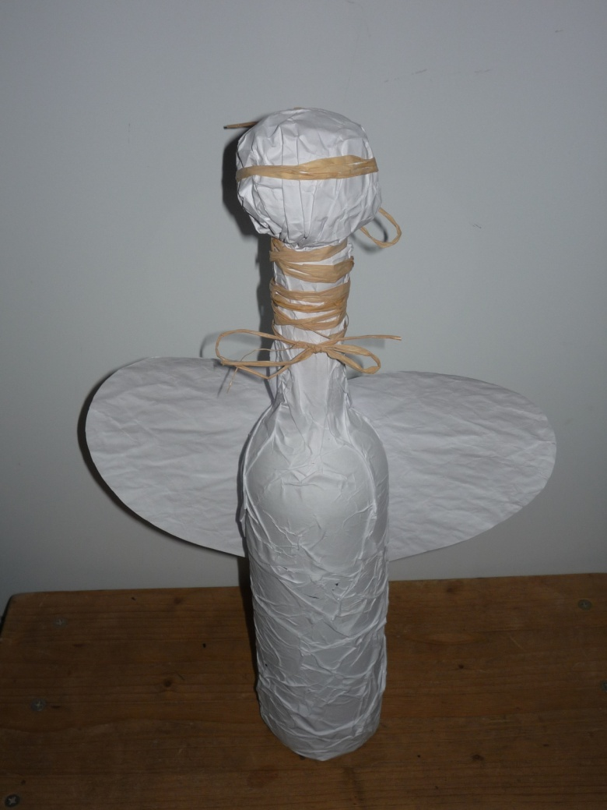
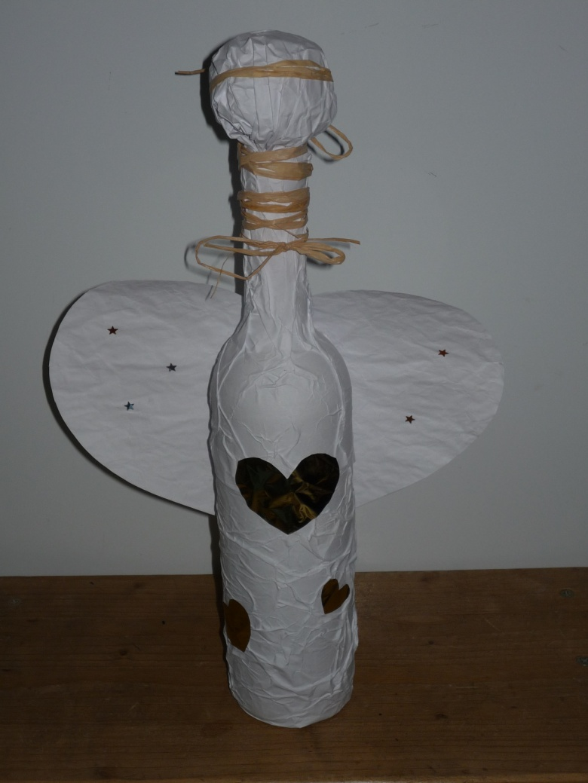
7. Z lýka uděláme svatozář, kolem krku omotáme lýko jako šálu a tělo s křídly dozdobíme třpytkami, srdci vystřihnutými z mašlí nebo podle vlastní fantazie.

Slide 13
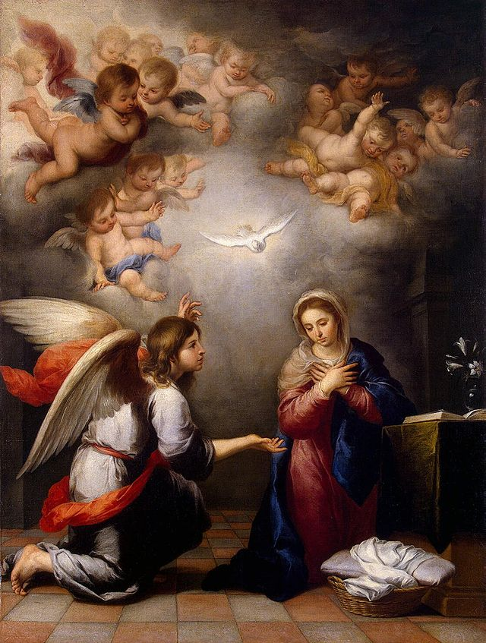

Andělé v malířství

Slide 14
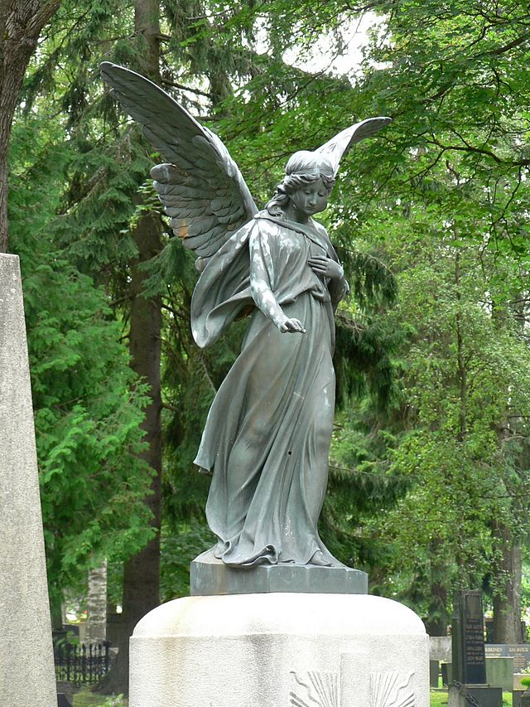
Anděl v sochařství

Slide 15
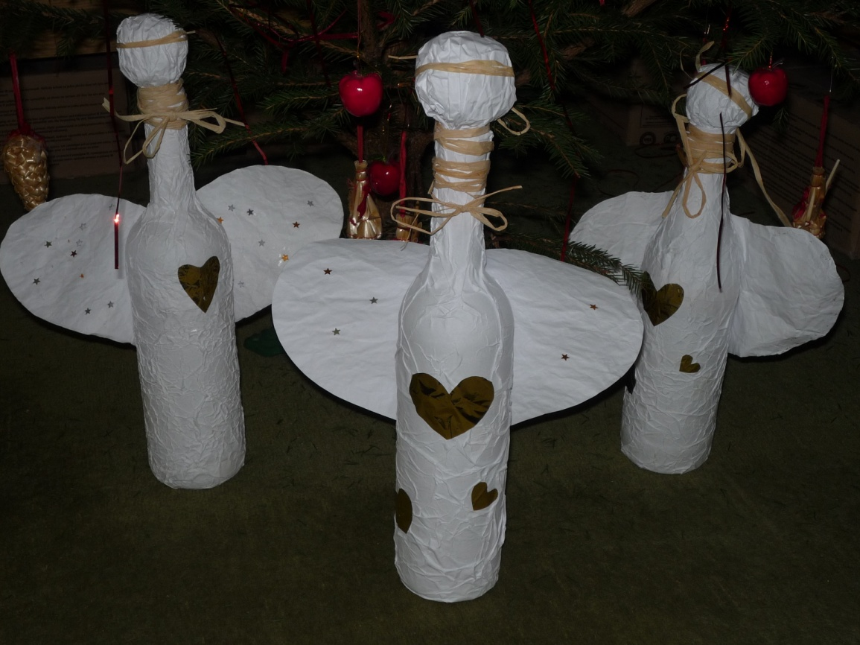
A naši malí andělé

Slide 16
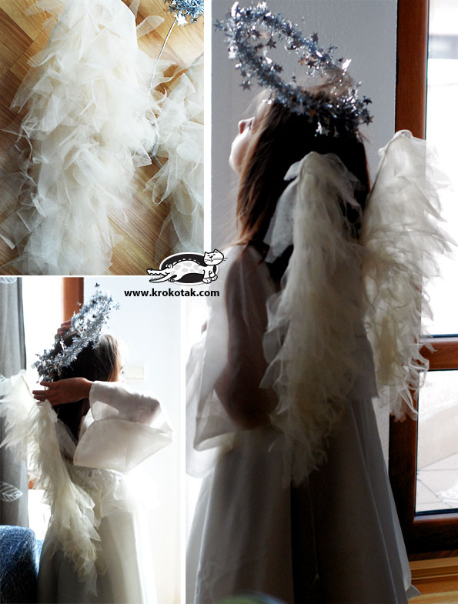
A jak se stát andílkem? ☺
http://krokotak.com/2012/12/coat-hanger-angel-wings/

Slide 17
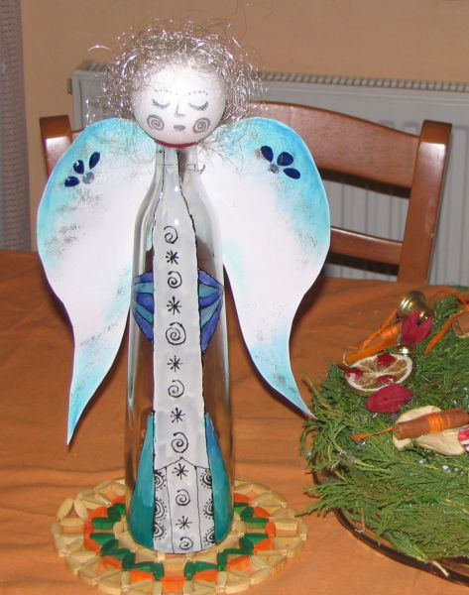
A další nápady…
http://www.vytvarka.eu/vanoce/andel.html

Slide 18
Použité fotografie a literatura:
Fotografie prací vlastní
Inspirace: časopis Informatorium č. 10/2007
PER PALMKVIST KNUDSEN. wikimedia commons [online]. [cit. 8.10.2014]. Dostupný na WWW: http://commons.wikimedia.org/wiki/Christmas#mediaviewer/File:SanktaLuciaProcession.jpg
M62. wikimedia commons [online]. [cit. 8.10.2014]. Dostupný na WWW: http://commons.wikimedia.org/wiki/Angels#mediaviewer/File:Stoneangel.JPG
ENRIQUE CORDERO. wikimedia commons [online]. [cit. 8.10.2014]. Dostupný na WWW: http://commons.wikimedia.org/wiki/Christmas#mediaviewer/File:Bartolom%C3%A9_Esteban_Perez_Murillo_023.jpg
http://krokotak.com/
http://www.vytvarka.eu/

